Slide 1
今後の「10歳若返り」プロジェクト推進事業について
資料４
推進事業の振り返り
課題認識
これまでの成果
万博への府民の期待感を高められる内容であったか。
イベントや講座によりプロジェクトのPR効果は一定あったと考えられるが、革
新的なヘルスケア技術の体験などが二の次に留まった。
イベント参加が困難な方（日常生活や健康になんらかの影響がある方）にこそ「10歳若返り」を届けるべきではないか。
認知症予防が期待されるVR体験ができるイベントや、ファミリー向けのスポーツ体験イベント等、府民の関心を惹く事業を実施できた。
シニア向けのダンス講座など、地域における健康増進につながる事業により、健康づくりや多様な活動に向けた府民の行動変容を促してきた。
これまでの公募では、上記を十分に踏まえた事業が実施できていない。
2025年大阪・関西万博に向けた方向性
「いのち輝く未来社会のデザイン」という万博のテーマの理念を踏まえ開始したプロジェクトであることから、
万博会場において、「10歳若返り」プロジェクトとして出展し、これまでの取組成果を発信。
具体的には、これまで連携してきた企業・団体等による技術展示や発表を実施し、来場者に体験いただき、体験結果を踏まえたフィードバックを行うことなどを
想定。来場者に将来のヘルスケアを感じてもらえるコンテンツを提供。
（会場内で開催される府内自治体による催事「大阪ウィーク（仮称）」のプログラムの一つとして実施予定）
※他の参加国による催事との調整により今後変更の可能性あり
コンテンツを充実させるため、万博に一緒に参加する企業等を発掘したい。
課題認識と万博に向けた方向性を踏まえ
令和６年度は、より万博のテーマ「いのち輝く未来社会のデザイン」を意識し、
★ ヘルスケア関連の先端技術をメインに据えた事業を実施（認知度向上は「発信事業」で強化）
★ イベント等への参加が困難な方に向けた「10歳若返り」のプログラムを実施
令和６年度の方向性
２つの方向性を柱に公募を実施。加えて、発信事業により拡散していく。
★あらゆる世代の府民がヘルスケア関連の先端技術を
身近に体験できるイベントを実施
★イベントはハードルが高いが「10歳若返り」を体験いただきたい
高齢者の方々を対象に先端技術を活用したプログラムを実施
発信事業
・公募による取組みをSNS等で拡散
・認知度向上と10歳若返りに資する取組みの発信を継続

Slide 2
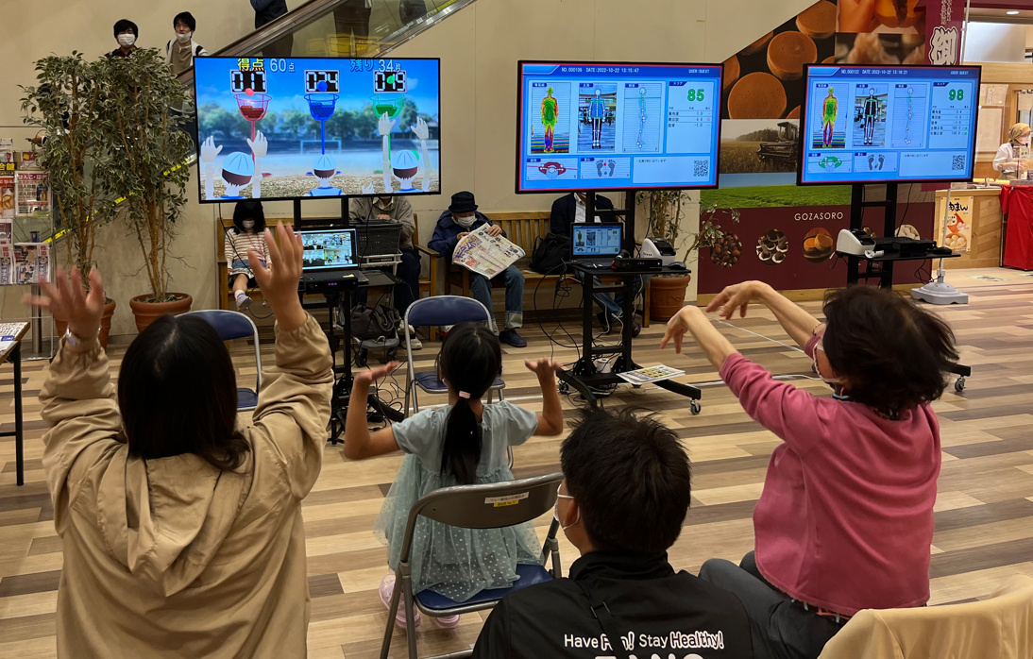
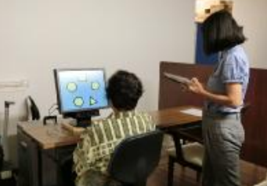
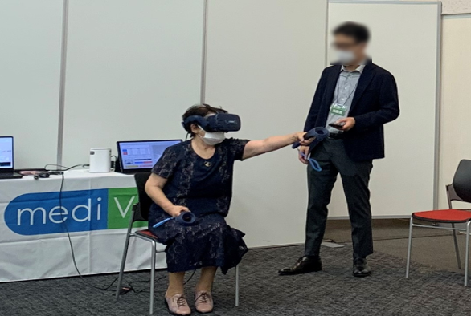
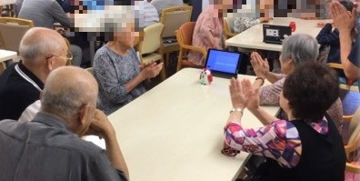
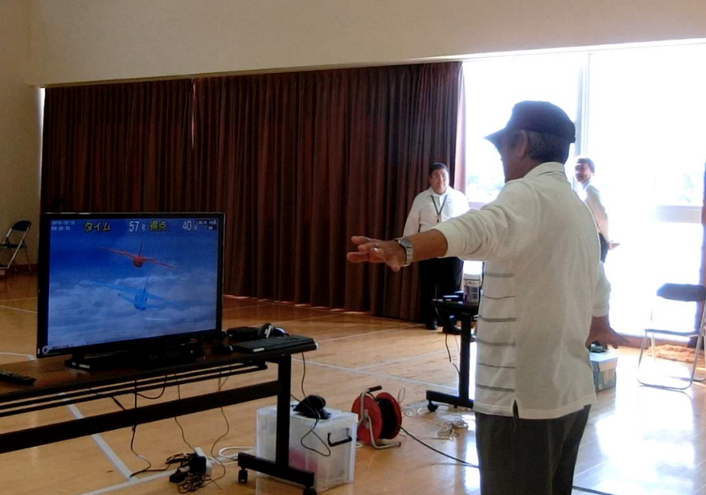
令和６年度の「10歳若返り」プロジェクト推進事業の方向性
資料４
公募内容
・以下の事業ごとに企画提案公募を実施。それぞれ１事業者を最優秀提案事業者として採択予定。
・各事業とも、複数の企業、大学、施設等と連携しながら進めていく。
１ 先端技術の体験イベント
２ 高齢者を対象としたプログラム
万博会場における出展（2025年）に向けたプレイベントとして、
様々なヘルスケア関連の先端技術を体験できるイベントを開催。
高齢者施設等における、日常生活や健康に影響があっても「10歳若返り」を実感いただけるプログラムの実施。
実施イメージ
実施イメージ
様々なヘルスケア関連企業、大学等と連携し、会場内に自身の健康状態の計測ができるエリアやバーチャルスポーツなどの運動が体験できるエリアを展開。
参加者の行動変容のきっかけとなるコンテンツ、翌年の万博への期待感が高まるコンテンツなどを提供。
万博に向け技術やサービスの向上を進め、事業拡大に意欲的な複数の企業と連携し、当イベントを実証の場として活用いただく。
府は万博での出展に向けた連携企業の発掘をめざす。
高齢者施設等と連携した提案を求め、施設において参加者が楽しく取り組めるヘルスケア体験を提供。
体験コンテンツは、外出などに向けた意識・行動の変容、身体機能の改善、生きがい・やりがいの発見など、「10歳若返り」を実感していただけけるものとする。
高齢者を対象とした先端技術を活用した体験プログラムの好事例獲得により、様々な施設での横展開をめざす。
【公募スケジュール（案）】
５月中旬：公募開始
6月中旬：審査
7月上旬：契約・業務開始
出展者や会場調整
イベント告知等
年内めど ：イベント開催
【委託金額上限（案）】
2,000万円
【公募スケジュール（案）】
関係部局等と調整の上、公募開始
【委託金額上限（案）】
400万円

